Slide 1
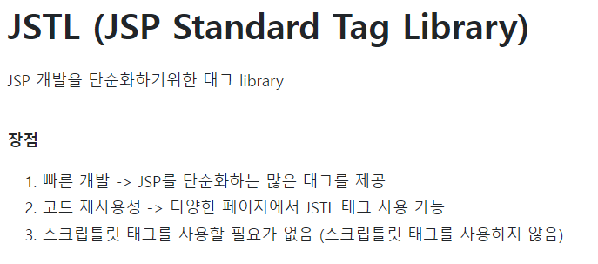

Slide 2
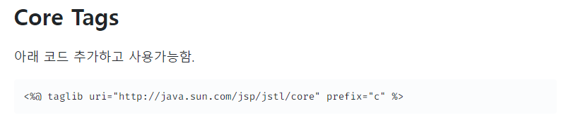
태그명 | 설명
c:out | <% = ... %> 태그 작동 방식과 유사한 표현식의 결과를 표시
c:import | 상대 또는 절대 URL을 검색하여 내용을 페이지에 표시
c:set | 일반 변수를 생성해서 값을 할당
c:if | 조건문 중의 하나 JAVA에서 사용하는 If와 동일
c:choose, c:when, c:otherwise | 조건문 중의 하나 JAVA에서 사용하는 If, else if, else와 비슷 함
c:forEach | 기본 반복 태그, 고정 된 횟수 또는 초과 수집 동안 중첩 된 본문 내용을 반복
c:param | 포함하는 import, url 태그의 URL에 매개 변수를 추가
c:url | url 주소

Slide 3
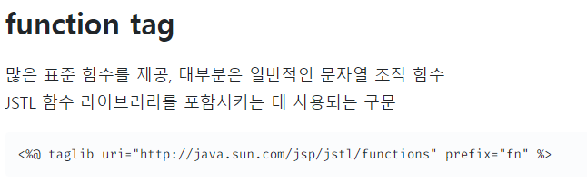
function명 | 설명
fn:contains() | 주어진 문자열이 특정 문자열을 포함하고 있는지 확인하는데 사용
fn:indexOf() | 주어진 문자열이 특정 문자열을 포함하면 주어진 문자열 내에서 인덱스를 반환
fn:startsWith() | 주어진 문자열이 특정 문자열 값으로 시작되는지 확인하는 데 사용
fn:endsWith() | 주어진 문자열이 특정 문자열 값으로 끝나는 지 확인하는데 사용
fn:split() | 주어진 문자열을 특정 문자로 구분해서 배열로 분할
fn:length() | 문자열 내부의 문자 수 또는 컬렉션의 항목 수를 반환
fn:toLowerCase() | 문자열의 모든 문자를 소문자로 변환
fn:toUpperCase() | 문자열의 모든 문자를 대문자로 변환
fn:substring() | 주어진 시작 및 끝 위치에 따라 문자열의 하위 집합을 반환
fn:replace() | 모든 문자열을 다른 문자열 시퀀스로 바꿈
fn:trim() | 문자열의 양쪽 끝에서 공백을 제거

Slide 4
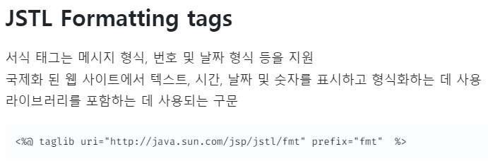
포맷명 | 설명
fmt:formatDate | 제공된 패턴 및 스타일을 사용하여 시간 및 / 또는 날짜를 형식화함

